Slide 1
Расскажи-ка
Составление описательного рассказа с помощью схемы

Slide 2
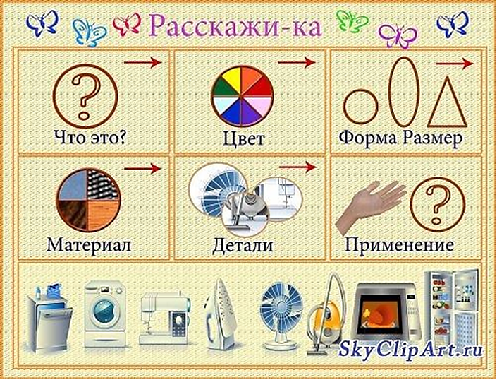

Slide 3
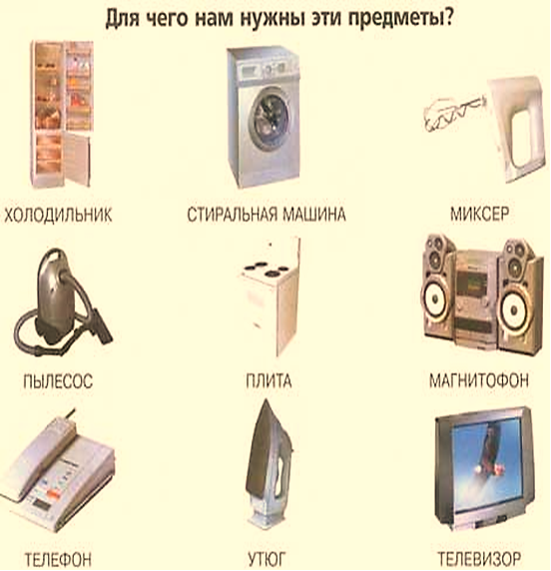
Назначение предметов. Попросите ребенка объяснить, для чего нужны эти предметы. Пусть он обоснует их необходимость. Например, взрослый спрашивает: "Для чего нам холодильник?" Ребенок отвечает: "Чтобы хранить продукты". Взрослый продолжает: "А почему в холодильнике они лучше сохраняются?" - и т.

Slide 4
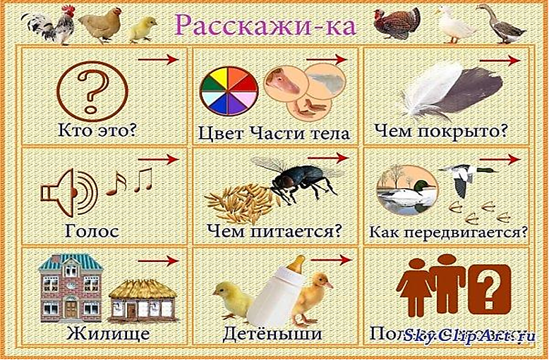

Slide 5
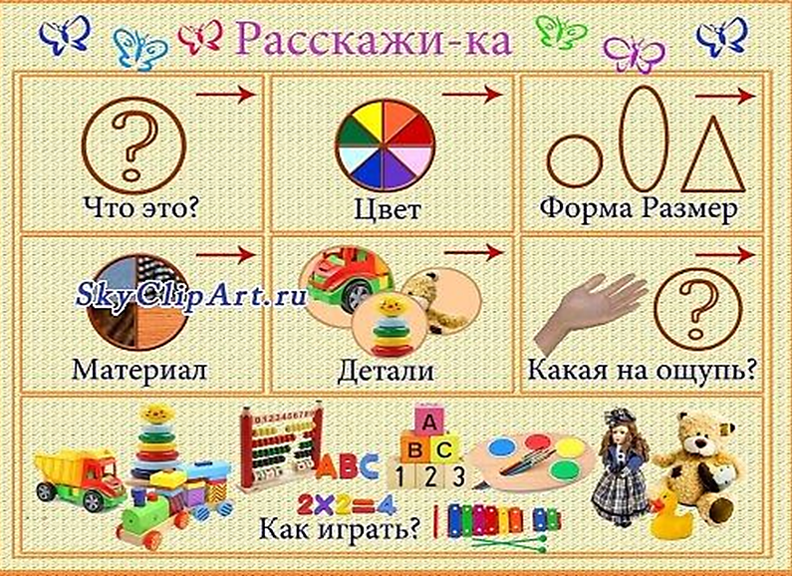

Slide 6
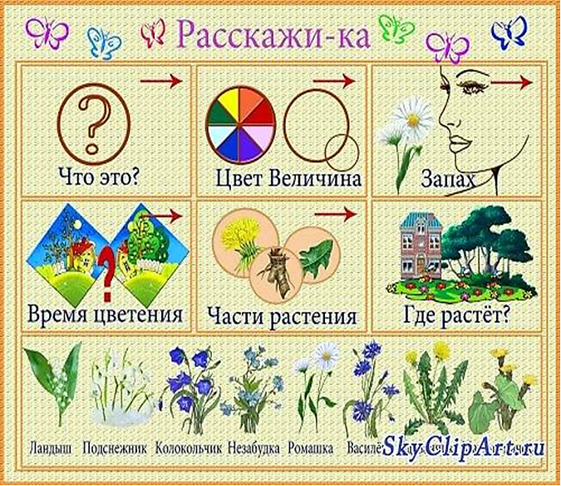

Slide 7
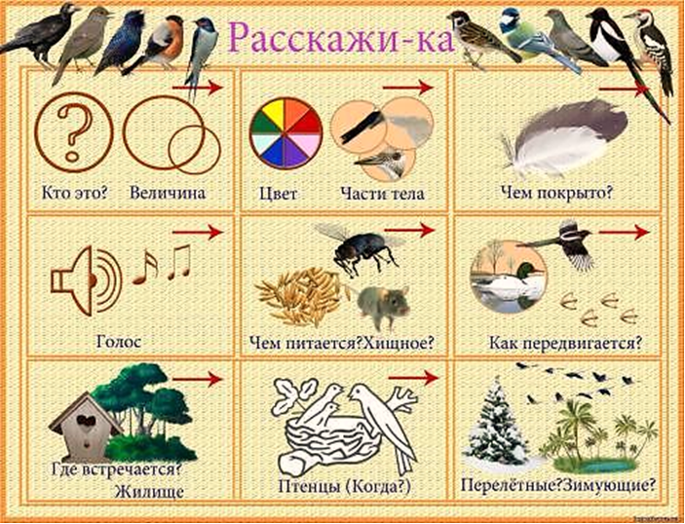

Slide 8
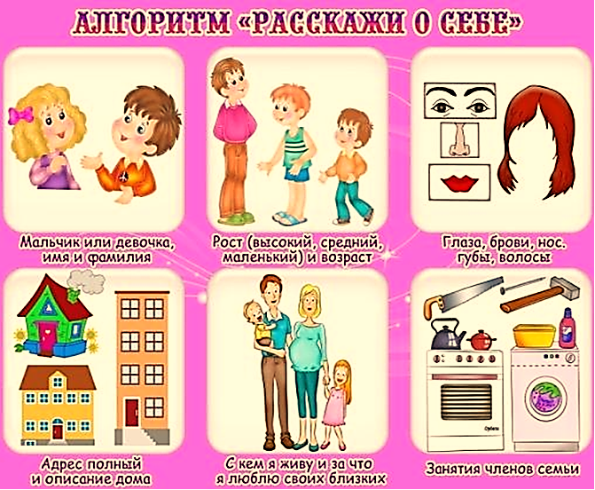

Slide 9
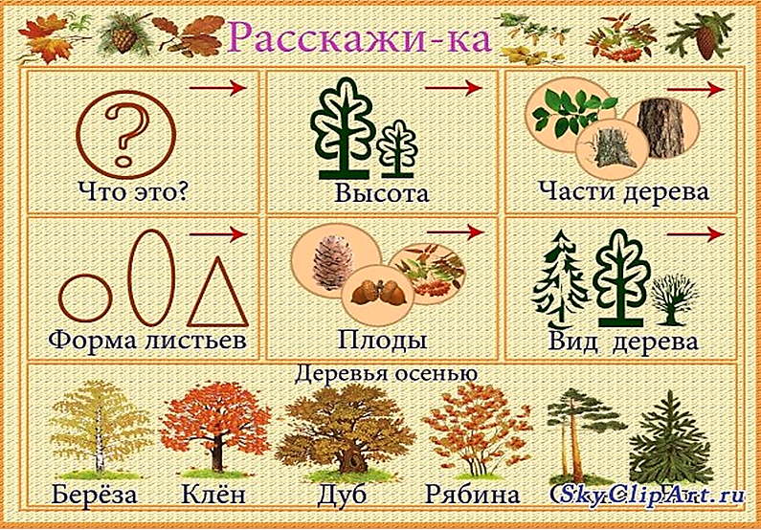

Slide 10
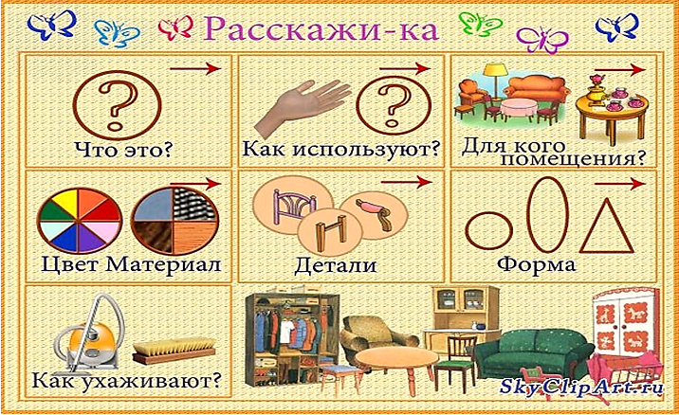

Slide 11
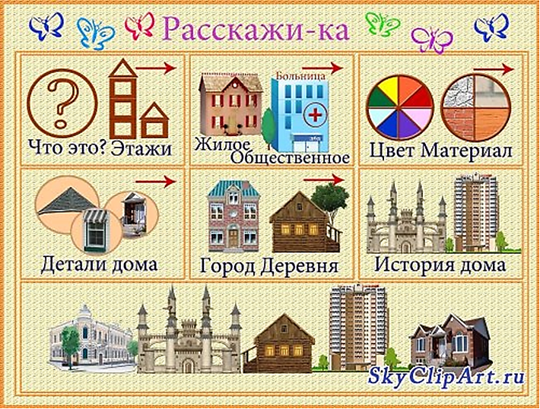

Slide 12
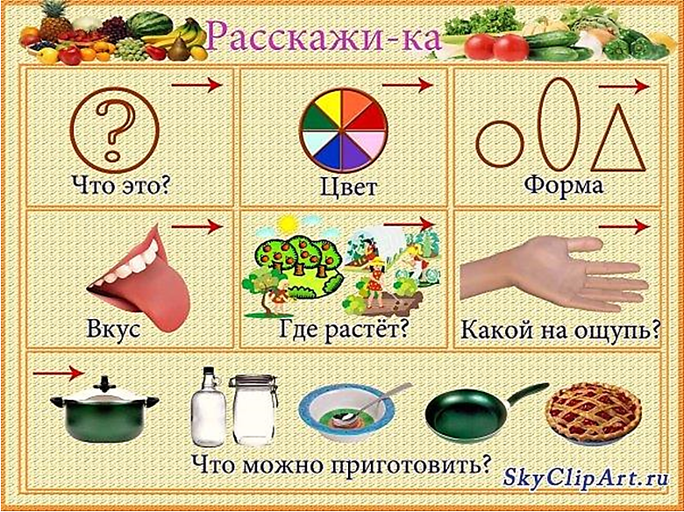

Slide 13

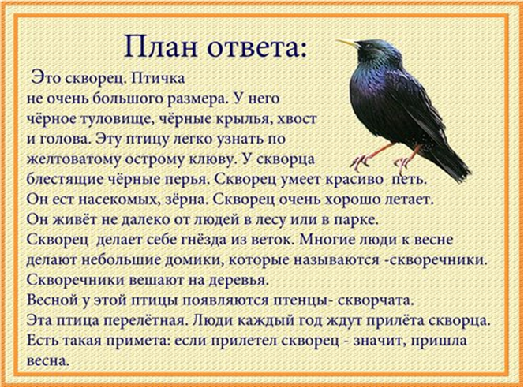



Slide 14


Slide 15


Slide 16


Slide 17
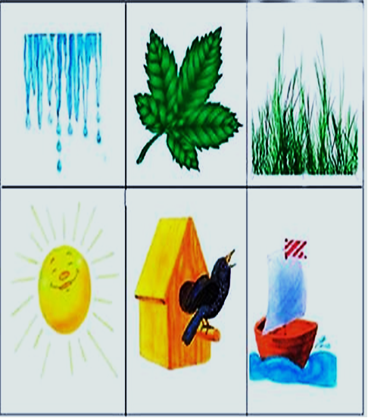

Slide 18
Составь рассказ по картинке

Slide 19
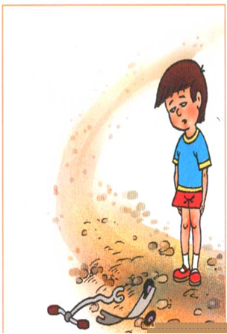
Что случилось с самокатом? Почему он сломался? Можно ли кататься на самокате по плохой дороге?

Slide 20
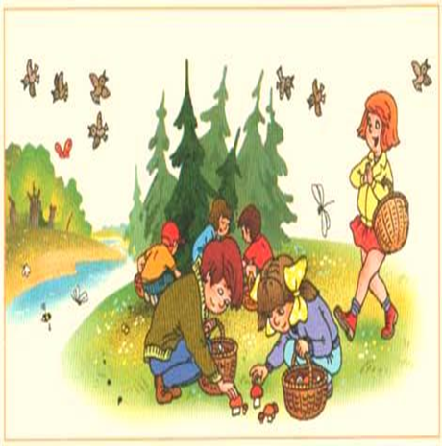
Составь рассказ по картинке, используя примерный план: 1.Когда дети пришли в лес? 2.Как они одеты? 3.Что у них в руках? 4.Что (кого) они видели в лесу? 5.Что они принесут из леса домой? Подумай, как будет выглядеть тот же лес зимой. Как будут одеты дети? Во что они будут обуты?

Slide 21
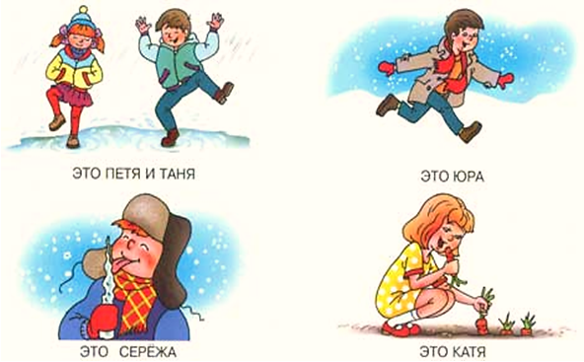
Что нарисовано на каждой картинке? Составь небольшой рассказ. Скажи, почему заболели эти дети. В своих ответах можно использовать следующие слова: промочить ноги, простудиться, сосулька, немытые овощи. Из рассказов ребенка вам станет ясно, понимает ли он причинно-следственные связи, т.е. что неверные поступки ведут к плачевным результатам.

Slide 22
Пересказ Прочитайте и обсудите с ребенком каждый текст. Попросите его пересказать сначала легкие и короткие тексты, а затем - более сложные.

Slide 23
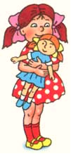
Таня и кукла Мама подарила Тане большую куклу. Таня очень любила куклу. Шила ей платья, ходила с ней гулять. вечером пела песенки.

Slide 24
Ёж. Осенью у ежей мало добычи. Попрятались в землю яркие ящерицы. Трудно находить жуков и лягушек. В ясные осенние дни готовит себе ёж тёплое зимовище, таскает в нору сухие листочки и мягкий мох. Скоро он заберётся в логово на всю долгую зиму. (По И. Соколову-Микитову)

Slide 25
Бишка. "А ну-ка, Бишка, прочти, что в книжке написано!" Понюхала собачка книжку, да и прочь пошла. "Не моё, - говорит, - дело книжки читать; я дом стерегу, по ночам не сплю, волков да воров пугаю, на охоту хожу, зайку слежу, уточек ищу - будет с меня и этого". (По К. Ушинскому)

Slide 26
Мы - ваши друзья! Пришла зима. Многие птицы улетели на юг. А мы - воробьи, синицы - остались с вами в городе. Голодно нам, а еда под снегом. Не удивляйтесь, что мы ещё с осени начинаем носами в окна стучать. Мы напоминаем вам: вы слушали весной наши песни; осенью ели груши, яблоки. Это мы сады охраняли. Теперь ваш черёд. Помогите нам! (А. Аксёнова)

Slide 27
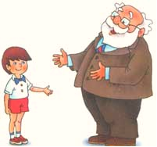
Для чего нужны руки.
Спросил как-то дедушка внука:
- Для чего, Петя, людям нужны руки?
- Чтобы в мячик играть, - ответил Петя.
- А ещё для чего? - спросил дед.
- Чтобы ложку держать.
- А ещё?
- Чтобы кошку гладить.
Долго отвечал Петя дедушке. Правильно отвечал. Только по своим рукам обо всех других судил, а не по маминым, папиным, по трудовым рабочим рукам, которыми вся жизнь, весь белый свет держится.(По Е. Пермяку)

Slide 28

Зеркальце. Девочка потеряла на лужайке зеркальце. Скакал мимо заяц. - Ой, - заверещал он, посмотрев в зеркальце, - мой портрет! Спрыгнула с дерева белочка, поглядела в зеркальце и пискнула: - Это мой портрет! Прилетела ворона: - Кар! - каркнула она. - Мой портрет! Но тут прибежала лиса. - Ах, - пропела она, - какой красивый мой портрет! Притопал медведь. Глянул и гаркнул: - Мой портрет и больше ничей! Унёс зеркальце к себе в берлогу и повесил на стену. Пришёл к нему в гости волк. Заглянул в зеркальце и удивился: - Эй, медведь, зачем мой портрет в своей берлоге повесил? Сосчитай, сколько зверей из рассказа смотрелось в зеркальце. Кто из них прав?

Slide 29
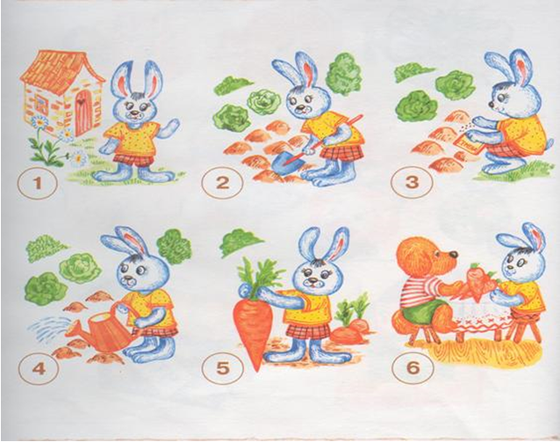
Составление рассказа по серии картинок Рассмотрите серии картинок. Предложите ребенку мысленно сложить рисунки по порядку и составить рассказ по каждой серии; придумать название к каждому рассказу.

